Slide 1
OMBUDSMAN VŠEM
ETICKÝ KÓDEX VŠEM
Dátum 6. 2. 2025

Slide 2
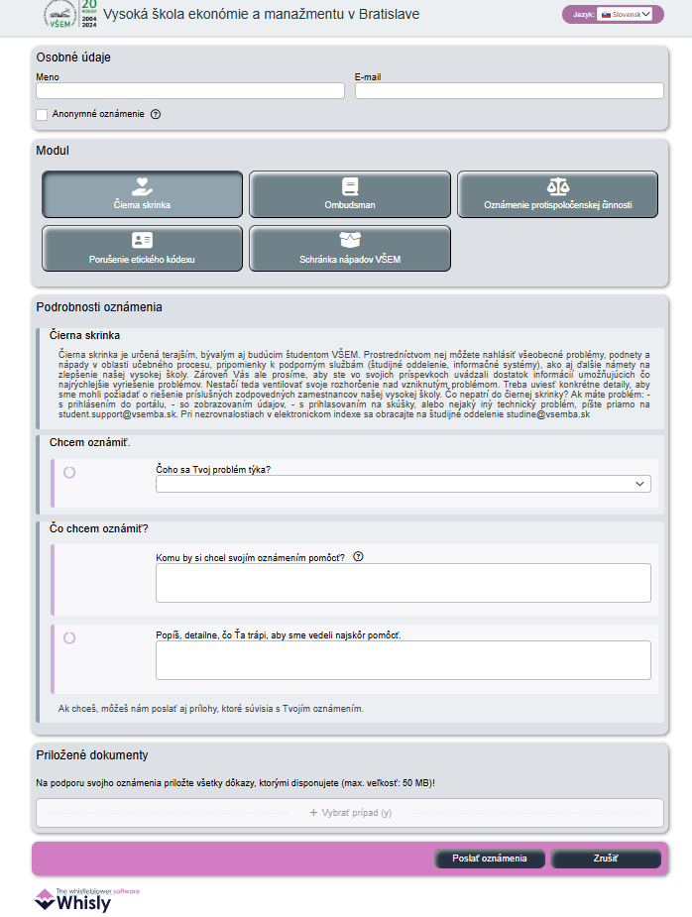
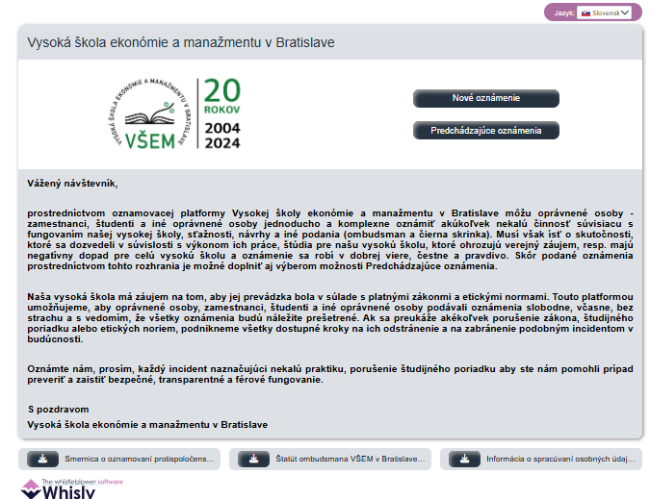
INFORMÁCIA O ČINNOSTI OMBUDSMANA VŠEM

Slide 3
OMBUDSMAN K 12. 2. 2025_štatistika

Slide 4
Chyby v oznámeniach
Nedodržanie stanoveného postupu riešenia problémov na VŠEM
Nekonkrétne podania (všeobecné tvrdenia)
Neuvedenie dôkazov (maily, svedkovia, moodle a pod.)
Neuvedenie s kým problém riešili pred tým, ako využili oznamovaciu platformu Čiernu skrinku
Nekontrolujú svoje oznámenie v oznamovacej platforme, kde sa uvádzajú žiadosti Ombudsmana VŠEM o doplnenie oznámenia a hlavne oznámenie o výsledku prešetrenia.

Slide 5
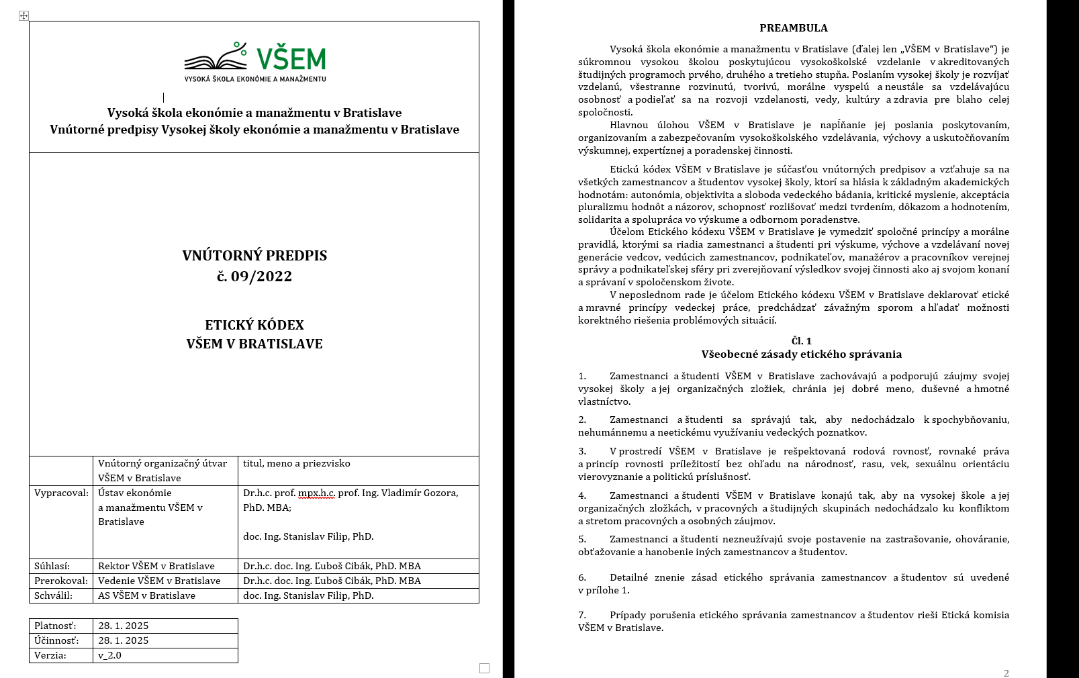
Novela Etického kódexu VŠEM 28. 1. 2025

Slide 6
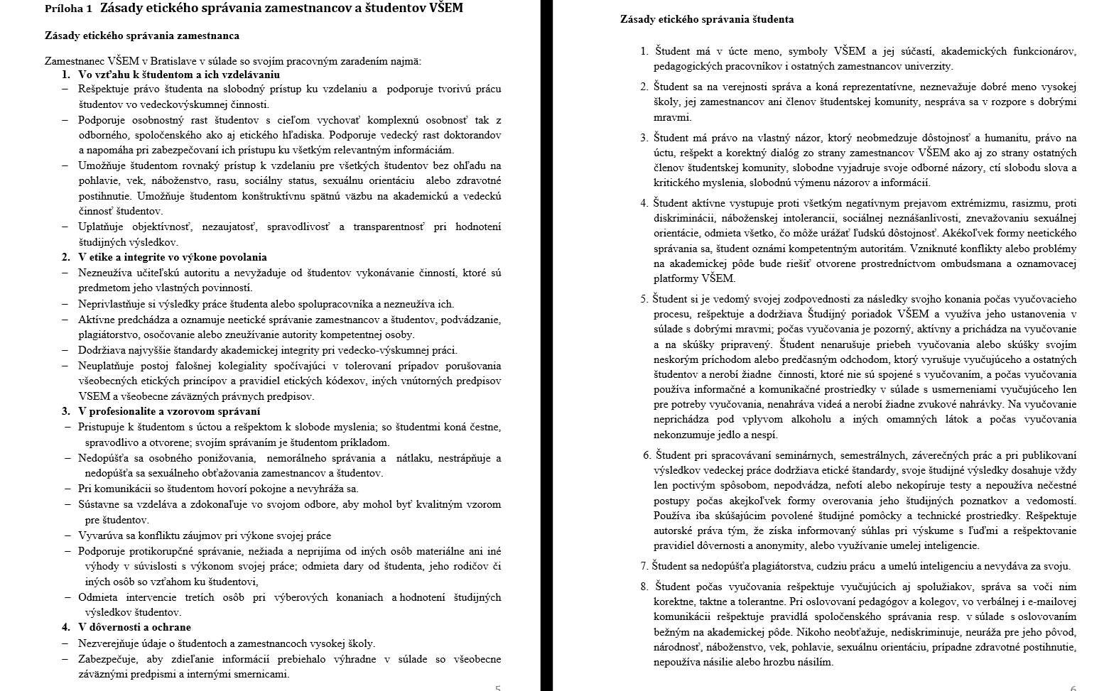

Slide 7
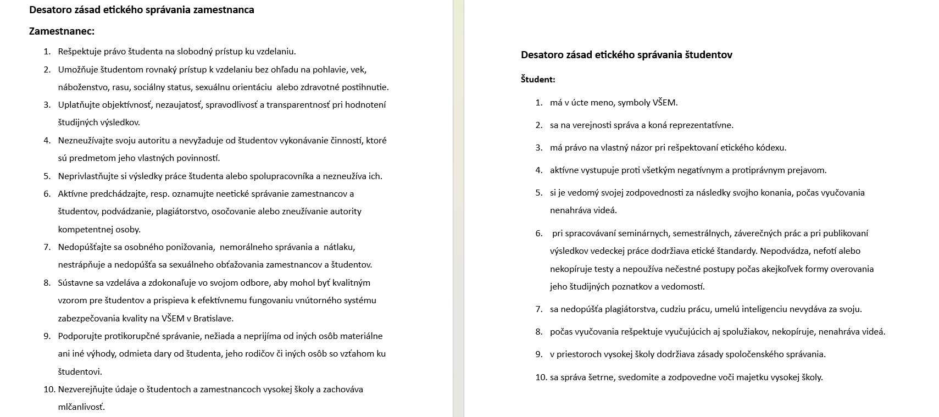
Desatoro zamestnanca a študenta VŠEM

Slide 8
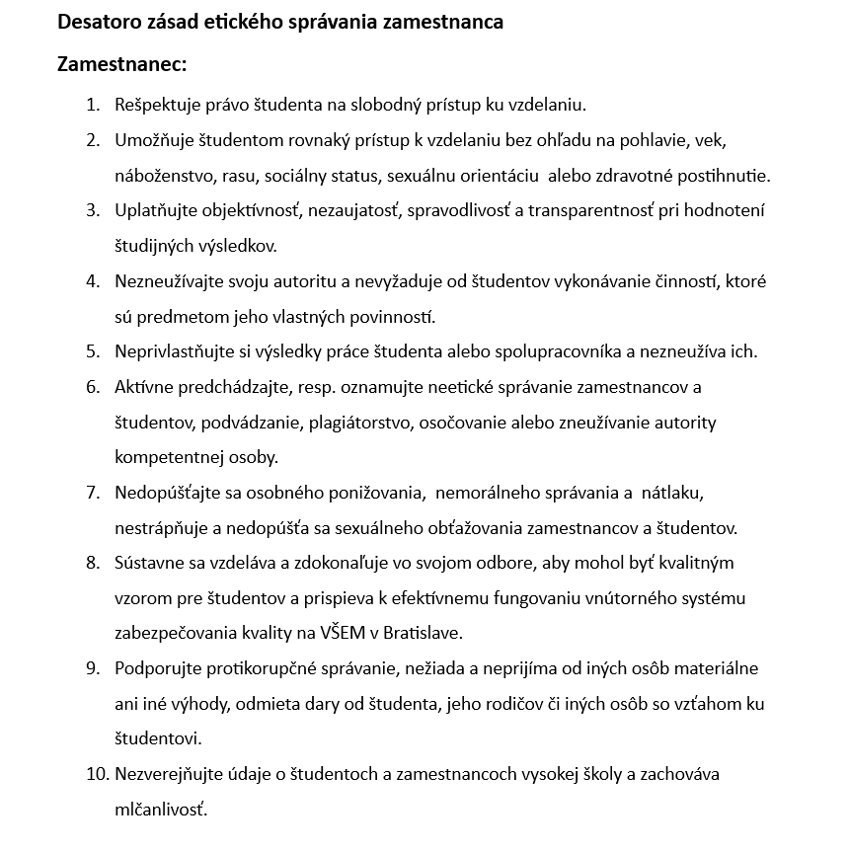
AKO EFEKTÍVNE RIEŠIŤ PROBLÉM?
ŠTUDENT UČITEĽ
Poradie | Študent na zamestnanca | Ako | Čas reakcie
1. | Učiteľ, ročníkový učiteľ, garant predmetu – prezenční študenti Manažér MPK pre kombinovaných študentov | Osobne, mailom, telefonicky | Do 48 hod
2. | Vedúci katedry, Riaditeľ ústavu |  | Do 48 hod
3. | Prorektor |  | Do 48 hod
4. | Ombudsman | Čierna skrinka | Do 7 dní

Slide 9









Proces riešenia problému študenta voči zamestnancovi
OMBUDSMAN VŠEM
ŠTUDENT
Čierna skrinka
1.
Do 48 hod
Učiteľ
2.
Do 48 hod
Vedúci katedry
3.
Do 48 hod
Prorektor
Ročníkový učiteľ/MPK manažér
Riaditeľ ústavu
Gestor predmetu
4.

Slide 10
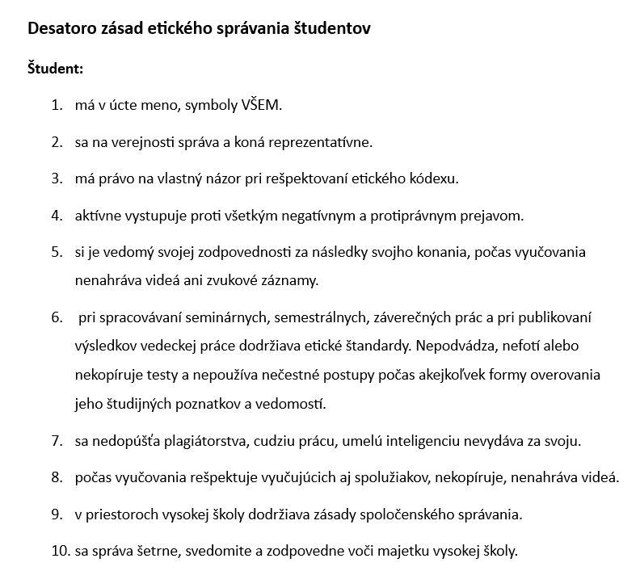
AKO EFEKTÍVNE RIEŠIŤ PROBLÉM?
UČITEĽ ŠTUDENT
Poradie | Zamestnanec na študenta | Ako | Čas reakcie
1. | Upozornenie študenta | osobne, mailom | ihneď
2. | Učiteľ, ročníkový učiteľ, garant predmetu – prezenční študenti Manažér MPK pre kombinovaných študentov | Osobne, mailom, telefonicky | Do 48 hod
3. | Vedúci katedry, Riaditeľ ústavu | mailom | Do 48 hod
4. | Prorektor Etická komisia | mailom | Do 48 hod
5. | Disciplinárna komisia | mailom
6. | Ombudsman | Čierna skrinka | Do 7 dní

Slide 11



Proces riešenia problému zamestnanca voči študentovi
OMBUDSMAN VŠEM
Čierna skrinka
6.
1.
Upozornenie študenta
2. Oznámenie ročníkovému učiteľovi/
manažérovi MPK
3.Oznámenievedúcemu katedry a riaditeľovi ústavu
4. Oznámenie prorektorovi a Etickej komisii
5. Oznámenie Disciplinárnej komisii

Slide 12


www.vsemba.sk

